Slide 1
HW#8 Solutions
By TA: Lai, Jui-Shun

Slide 2
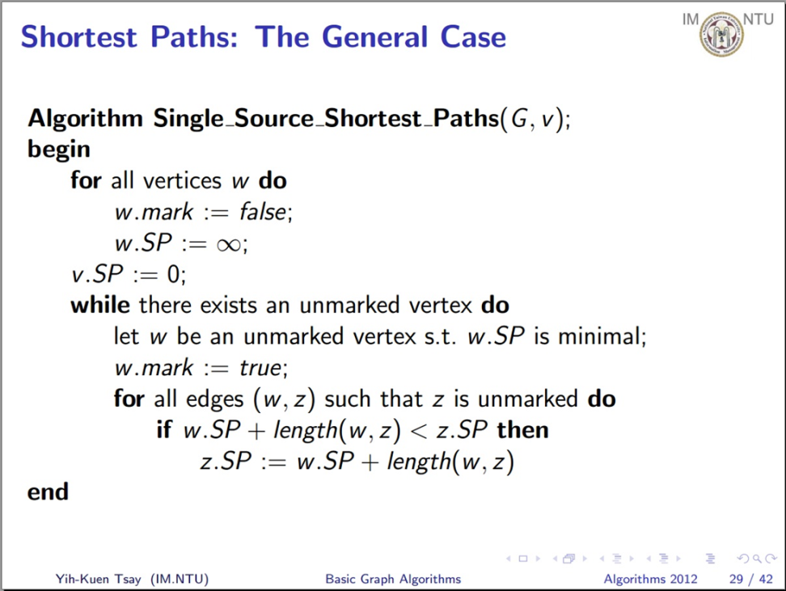
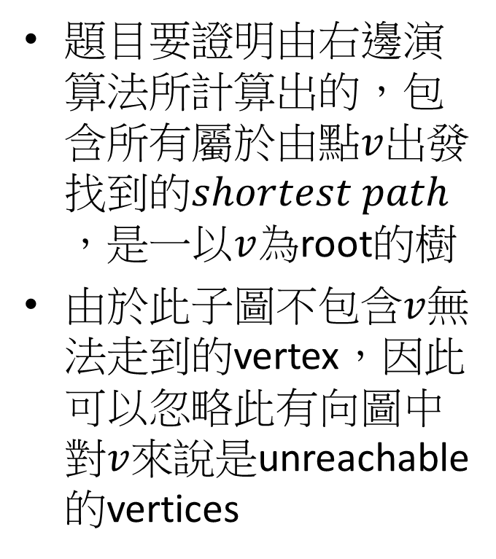
HW#8 Problem 3
題目要證明由右邊演算法所計算出的，包含所有屬於由點$v$出發找到的$shortest path$
，是一以$v$為root的樹
由於此子圖不包含$v$無法走到的vertex，因此可以忽略此有向圖中對$v$來說是unreachable的vertices

Slide 3
HW#8 Problem 3(cont.)
初始化時，只有v.sp設為0，其他vertex.sp都是∞，故每條sp必以v為起點，因此v為root
Tree 的定義是 connected graph without cycle
  Connected: 因為while there exists an unmarked vertex，故每個點必定會被某條edge所連接到而mark起來，所以必為connected graph

Slide 4
HW#8 Problem 3(cont.)
  Without cycle: 若有有向的cycle則存在某vertex被mark過兩次，但由於有mark過的便不會再被經過，故可以保證不會有有向的cycle存在
    另外有cross edge的情況也不允許，因為tree的定義是對於無向圖，因此在有向圖投影後的無向圖中，cross edge也會使之形成cycle
    Without cross edge: 在同一點找到新的更短的路徑時，會將原本的路徑也更新為新的路徑，因此可以確保沒有cross edge會出現
  因此我們可以知道沒有cycle

Slide 5

HW#8 Problem 3(cont.)
每條sp必定以v為起點，因此v為root
一個點只經過一次，無directed cycle
connected
無 cycle
更新後使之沒有cross edge

Slide 6
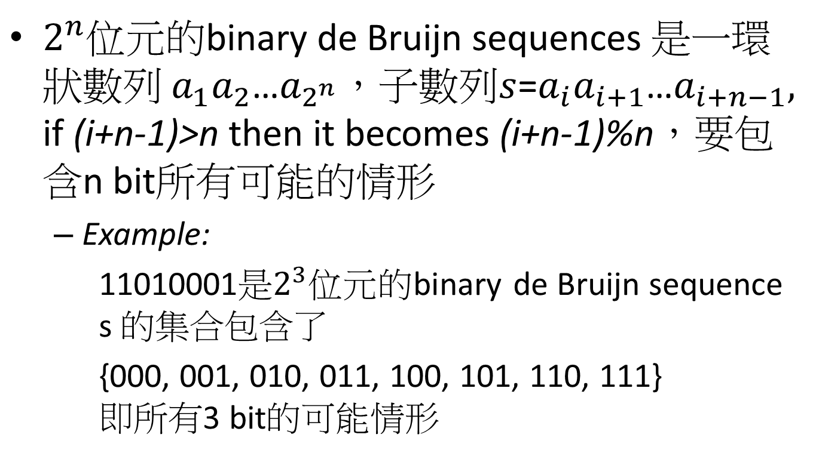
HW#8 Problem4
$2^{n}$位元的binary de Bruijn sequences 是一環狀數列 $a_{1}a_{2}$…$a_{2^{n}}$，子數列$s$=$a_{i}a_{i+1}$…$a_{i+n−1},$
if (i+n-1)>n then it becomes (i+n-1)%n，要包含n bit所有可能的情形
  Example:
  11010001是$2^{3}$位元的binary de Bruijn sequence
  s 的集合包含了
  {000, 001, 010, 011, 100, 101, 110, 111}
  即所有3 bit的可能情形

Slide 7
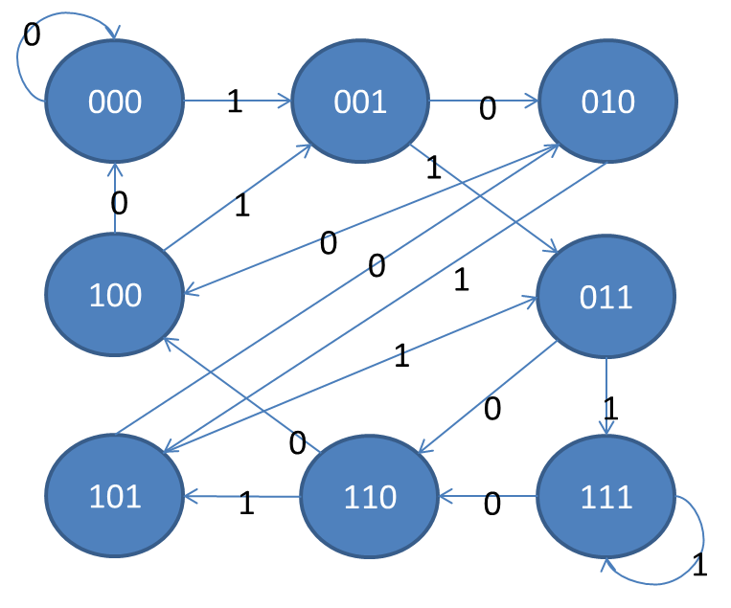
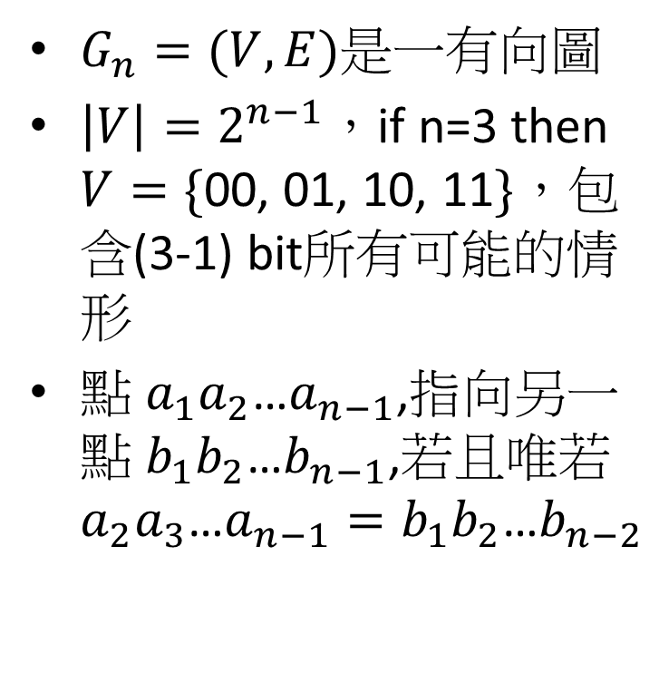
HW#8 Problem 4(cont.)
$G_{n}=(V, E)$是一有向圖
$\left|V\right|=2^{n−1}$，if n=3 then $V=\{$00, 01, 10, 11$\}$，包含(3-1) bit所有可能的情形
點 $a_{1}a_{2}$…$a_{n−1}$,指向另一點 $b_{1}b_{2}$…$b_{n−1}$,若且唯若$a_{2}a_{3}$…$a_{n−1}=b_{1}b_{2}$…$b_{n−2}$

Slide 8
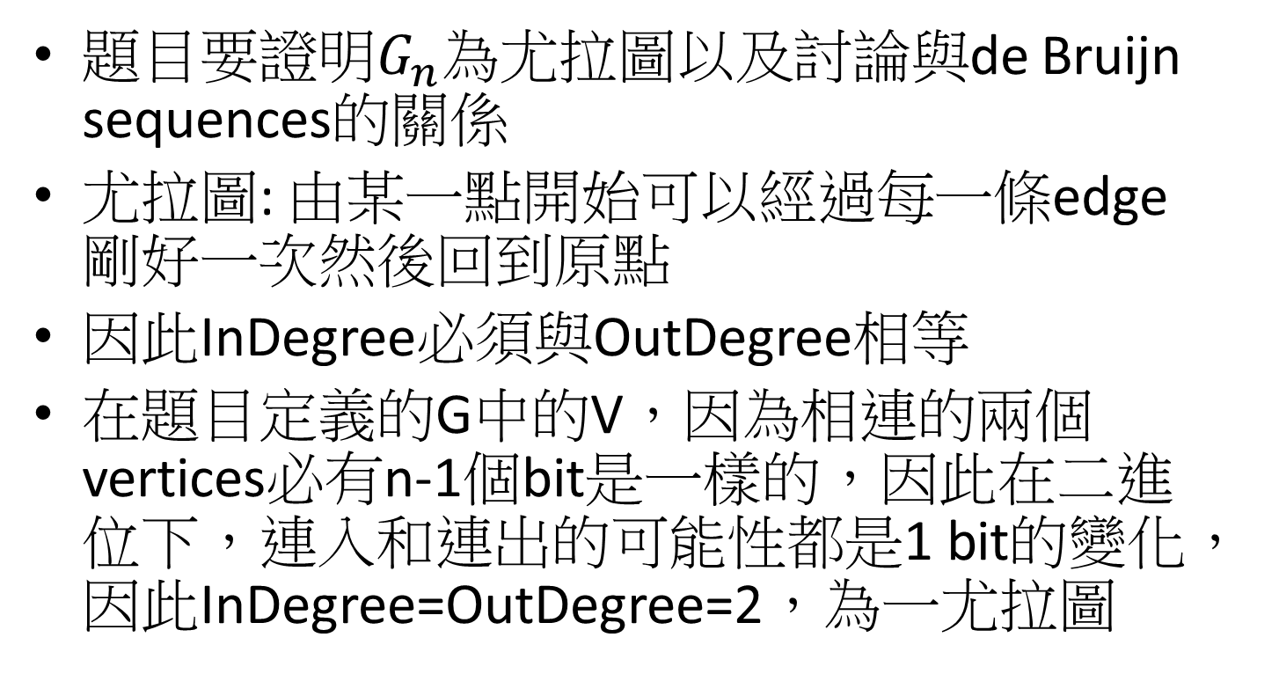
HW#8 Problem 4(cont.)
題目要證明$G_{n}$為尤拉圖以及討論與de Bruijn sequences的關係
尤拉圖: 由某一點開始可以經過每一條edge剛好一次然後回到原點
因此InDegree必須與OutDegree相等
在題目定義的G中的V，因為相連的兩個vertices必有n-1個bit是一樣的，因此在二進位下，連入和連出的可能性都是1 bit的變化，因此InDegree=OutDegree=2，為一尤拉圖

Slide 9
HW#8 Problem 4(cont.)
與de Bruijn sequences的關係
每走過一個edge就納入後一個vertex的最後一個bit(該edge代表的變動bit)
假設由00開始走
00->00->01->11->11
->10->01->10->00
得出的結果為:01110100
0
00
01
1
1
0
0
1
10
11
0
1
n = 3

